Slide 1
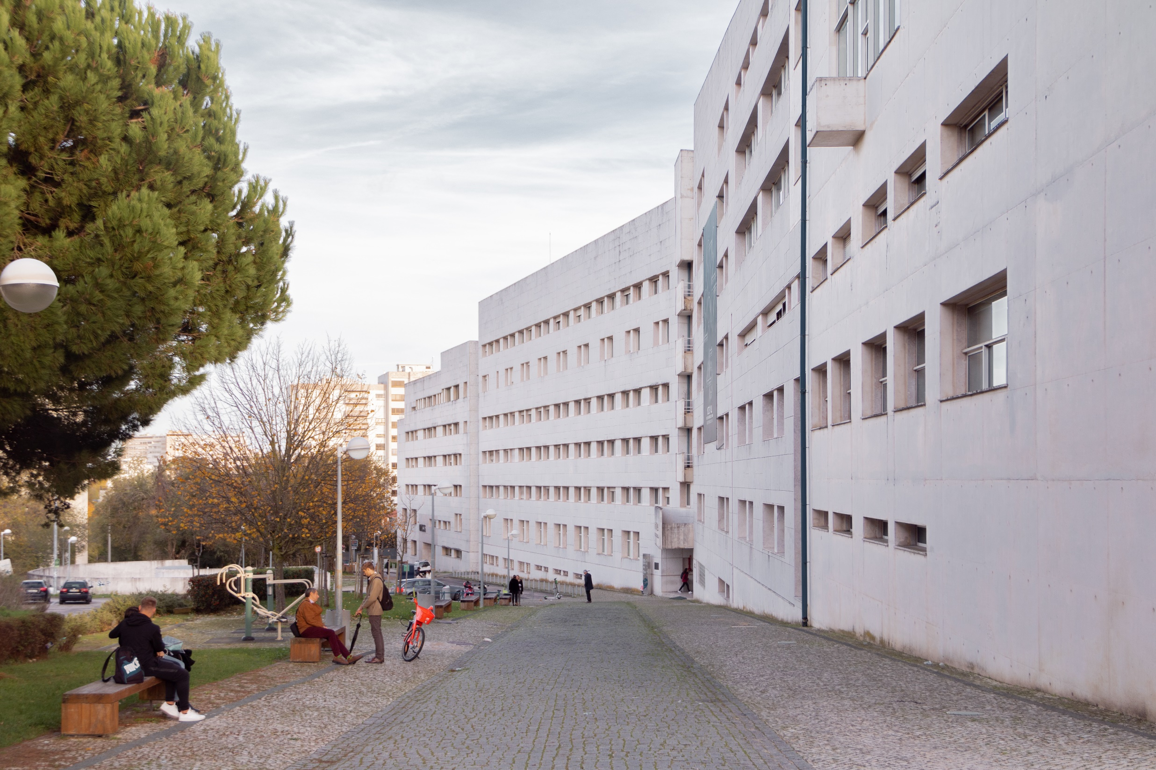
Inovação Pedagógica e Transição Digital:
O CASO ISCTE
Sónia Pintassilgo
Presidente do Conselho Pedagógico
Carla Matias
Unidade da Qualidade
1 de março de 2024

Slide 2
Agenda
1 |  | Desafios das IES - Caso Iscte | 4 |  | Desafios futuros
2 |  | Quem somos Contexto
3 |  | Boas práticas

Slide 3
Maria de Lurdes Rodrigues, Reitora do Iscte Instituto Universitário de Lisboa
“As tecnologias digitais são hoje instrumentos indispensáveis da inovação e diversificação pedagógica. Servem para chegar mais longe, para chegar a novas geografias e a novos públicos e alargar a missão de difusão do saber através do ensino. Servem, também, para afirmar e valorizar o português como língua de conhecimento. Para isso, a universidade tem de estar mais aberta e comprometida com a resposta aos desafios contemporâneos das desigualdades, da diversidade e interculturalidade, da integração e inclusão, da transição digital e ambiental, o que não é compaginável com modelos de avaliação baseados quase exclusivamente em critérios quantitativos e unidimensionais do mérito. Este novo contexto interpela‑nos, ao invés, a promover uma reflexão sobre os modelos de avaliação – das pessoas, das atividades e das instituições – e a equacionar a renovação dos respetivos métodos, mobilizando novas variáveis e privilegiando abordagens multidimensionais.”

Slide 4
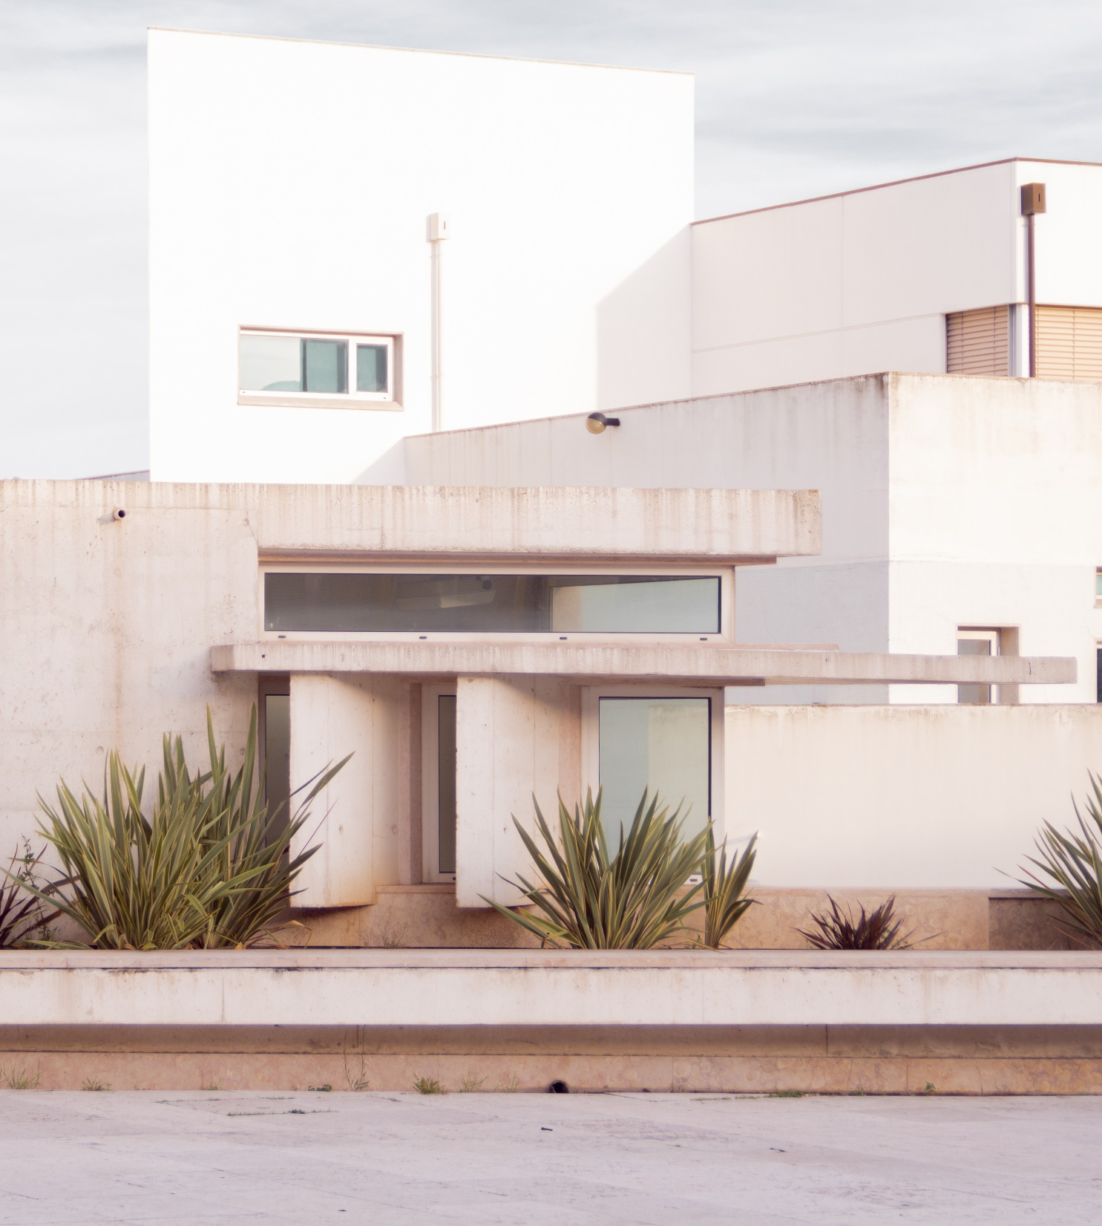
Desafios das Instituições de Ensino Superior
O Caso Iscte
01

Slide 5
Desafios das Instituições de Ensino Superior
O Caso Iscte
Diversidade de perfis de estudantes
Reconhecimento da dimensão pedagógica na atividade académica
Inteligência artificial
Ensino a distância

Slide 6
Contexto
Características institucionais
02

Slide 7
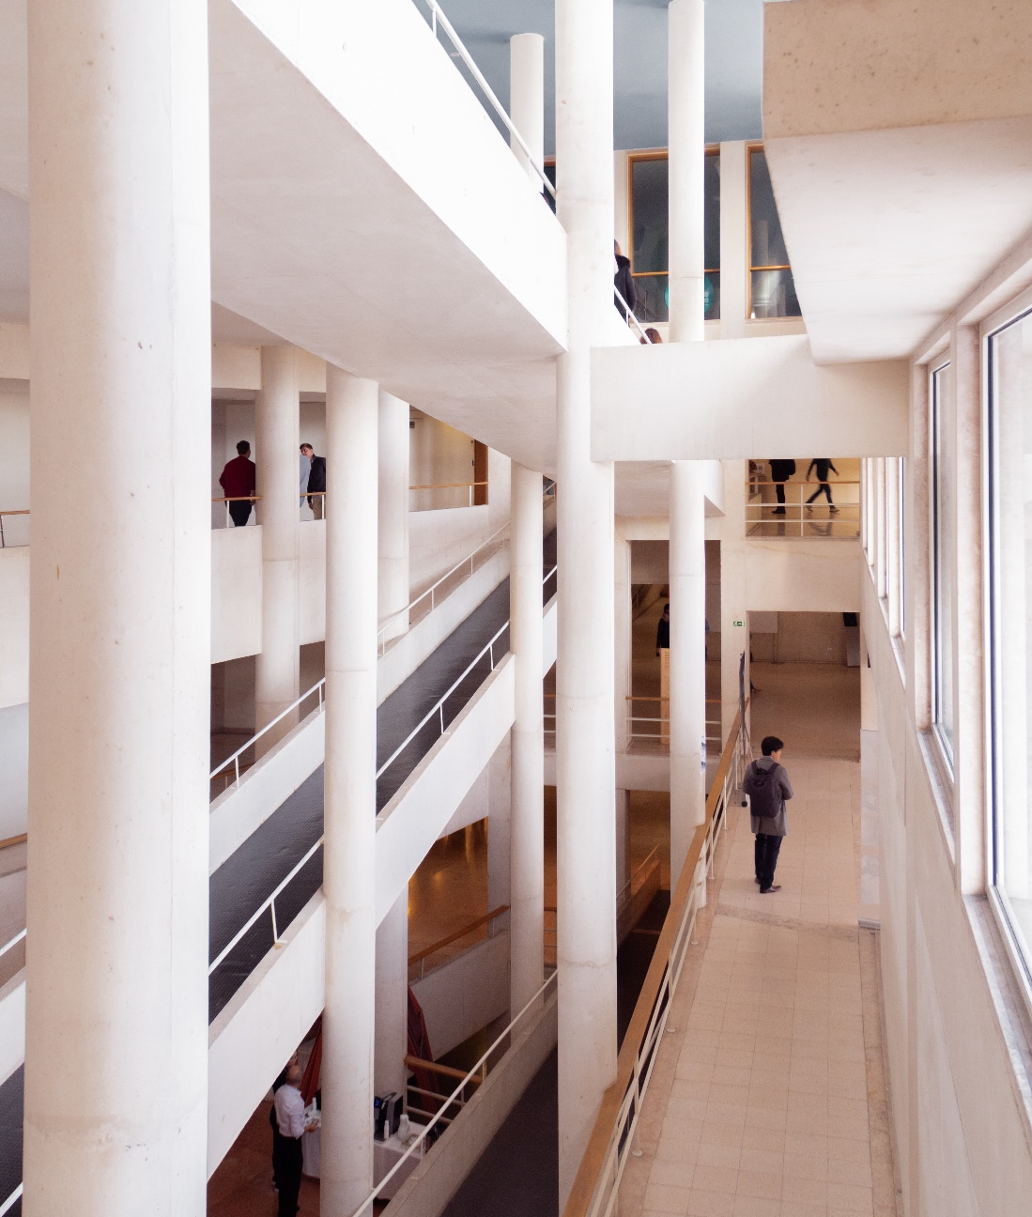
Contexto
Características institucionais
Dimensão: atores, estrutura, oferta formativa
Interdisciplinaridade
Cultura de proximidade
Cultura da qualidade e da sustentabilidade
(Processo cíclico de planeamento, monitorização e avaliação)
Notes:
A estratégia para a qualidade procura ainda sedimentar uma cultura institucional de qualidade e de autorresponsabilização com base na avaliação regular, na autorregulação, e no controlo subsequente da implementação de melhorias resultantes da avaliação, envolvendo os diversos stakeholders, promovendo uma participação clara e ativa dos estudantes nesse processo.

Slide 8
Boas Práticas
03

Slide 9
Boas Práticas
Escolas: workshops temáticos interdisciplinares e reflexivos
Laboratório para a Inovação Académica: levantamento de necessidades, formação para docentes
Conselho Pedagógico: eixos de atuação, grupos de trabalho, casos de intervenção, sessões pedagógicas
Iscte: projetos de intervenção ampla e alcance alargado

Slide 10
Desafios futuros
04

Slide 11
Desafios Futuros
Disseminação de iniciativas
Resistências: efeito geracional?
Acolhimento
Permanência da ação
Comunicação
Dimensão
Qualidade 4.0

Slide 12
Obrigada!
Presidente.cp@iscte-iul.pt
carla.matias@iscte-iul.pt

